Slide 2
Surprise !!!
SURPRISE POUR TOI MAMAN ET POUR TOI PAPA !!!!!! <3

Slide 3
Depuis toujours je rêve de vous faire plaisir, comme vous vous nous faîtes plaisir chaque jour, à nous, vos cinq enfants ☺ Je pensais que mon idée était impossible et que je pouvais juste en rêver mais . . . .

Slide 4
On m’a dit que je pouvais, on m’a expliqué certaines choses et on m’a prouvé que rien n’est impossible car quand on veut on peut !! ☺☺☺☺☺☺☺☺☺☺☺☺☺

Slide 5
Combien de fois Maman je t’ai dit de te reposer ,de prendre soin de toi,
d’être …

Slide 7
Mais comme tu dis tu n’as pas souvent le temps, ni même toi papa …
Ahh vous vous demandez bien ce que j’ai organisé hein ??!
Et bien avant toute chose faut que vous sachiez que jamais je n’aurai réussie sans eux … ☺

Slide 8
M
A
L
O

Slide 9
FLA

Slide 10
ESTELLE ET SEBASTIEN

Slide 11
MARIE ET YAYA

Slide 12
NELLY ET RICHARD

Slide 13
BASTIEN ET FANIE

Slide 14
NATHALIE ET MYRIAM

Slide 15
PASCAL ET CELINE

Slide 16
SANDRINE

Slide 17
VIRGINIE

Slide 18
Vivi et Jean

Slide 19
VERO ET MIKE

Slide 20
PAPI ET MAMIE

Slide 21
KARINE ET STEPHANE

Slide 22
KEVIN

Slide 23
Je n’aurais jamais réussi sans eux, et ils m’ont aidé pour VOUS !!!

Slide 24
VOUS POUVEZ LEUR DIRE A TOUS UN ENORME MERCI CAR JE N’AURAI JAMAIS PU REALISER MON PROJET SANS EUX !! ET MEME MOI JE LEUR DIS :

Slide 26
M
A
M
A
N

Slide 30
J’espère devenir la femme aussi forte que tu es, mon modèle, ma fierté, mon sang, ma chair, mon cœur mais avant tout ma maman <3

Slide 31
P
A
P
A

Slide 34
Sache que tu resteras le seul et unique homme de ma vie, de ma naissance jusqu’à la fin des temps <3

Slide 36
ET PUIS VOUS ET VOS DELIRES ☺☺☺☺
ATENTION :
CERTAINES IMAGES SONT CHOQUANTES MDRRRR !!!!

Slide 45
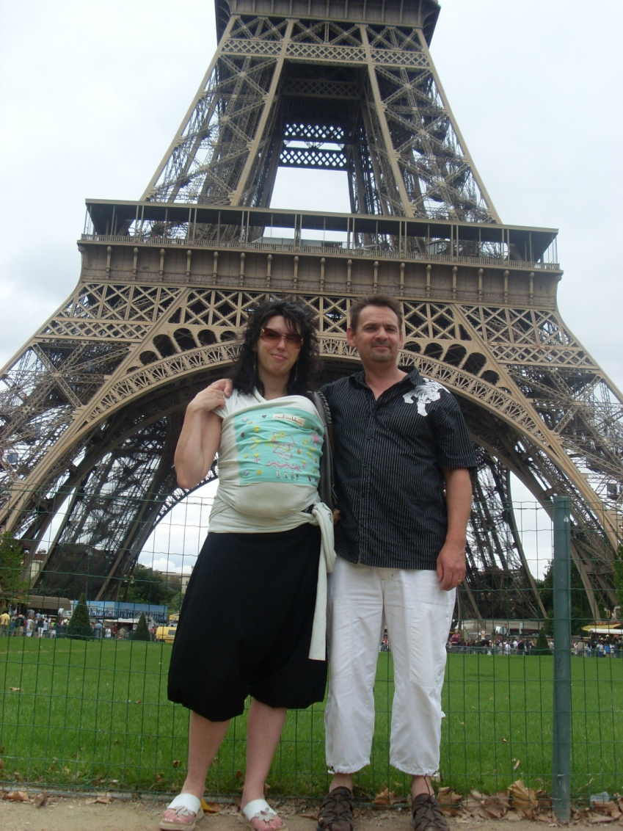
<3<3<3<3<3<3<3<3<3<3<3<3<3<3

Slide 52
Puis un jour vous avez décidé de vous unir pour la vie, le 21 aout 2004.

Slide 53
Papa, maman, aucun mot ne sera aussi fort et aussi explicite juste pour vous dire à quel point je vous aime et que je ferai n’importe quoi pour vous <3

Slide 54
Vous êtes la lumière qui me guide dans la vie <3 mes exemples …

Slide 56
En grandissant j’ai compris que la famille est précieuse et que les uns sans les autres on n’est rien …

Slide 57
VOUS POUVEZ LEUR FAIRE UN GROS BISOUS MAIS AVANT UNE PETITE PAUSE CAR VOUS NE SAVEZ TOUJOURS PAS QUEL EST CE PROJET, CETTE SURPRISE, CETTE GRANDE ORGANISATION ☺

Slide 58
Mais avant place aux devinettes ☺
Faut bien qu’on rigole quand même <3

